Slide 1
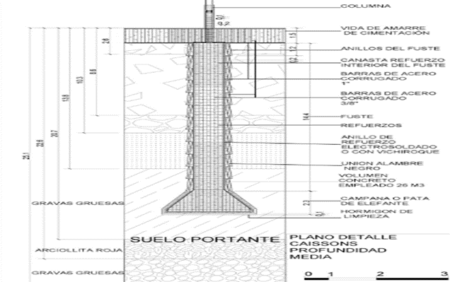
3. Curado del concreto
El curado del CONCRETO es muy relevante para favorecer su resistencia final nominal diseñada y se determina como el proceso que garantiza, el contenido de humedad durante un tiempo y que mantenga una temperatura favorable en el concreto, que con su hidratación ayude a la resistencia de los materiales cementantes, para el desarrollo de sus propiedades. Existen cuatro maneras importantes de curar el concreto:
Aplicación seguida de agua a partir de su fraguado y que se da al día siguiente o dependiendo de la temperatura existente del día, además el riego constante evita la retracción de concreto.
Dependiendo de la necesidad y actividad con el concreto, se puede aplicar un retardante que mantienen la presencia de parte del agua de mezclado del material durante el tiempo inicial de endurecimiento.

Slide 2
3.1 Otras aplicaciones de curado para concreto
Ahora, si se desea mantener el CONCRETO saturado, se debe recurrir a la INUNDACION como un procedimiento ideal para mantener el concreto fraguado en unas condiciones de humedad total, o tan saturado como sea posible, èsto nos garantiza una óptima y correcta hidratación de los materiales cementantes. No obstante, por cuestiones de manejo es poco utilizado éste sistema para vigas de cimentación y columnas.
Sin embargo, en superficies planas como PLACAS DE ENTREPISOS o AREAS PLANAS, como pavimentos rígidos y techos planos, donde es posible estancar el agua dejando una película permanente, se puede minimizar la pérdida de humedad y se garantiza un suministro permanente de agua a las superficies, manteniendo una temperatura uniforme en el concreto. Además, para evitar resequedad y agrietamientos, la temperatura debe estar con un valor máximo de 11º entre el concreto y el agua, evitando gradientes térmicos que podrían causar inconsistencia en el material.
Uno de los sistemas de curado para el concreto, se puede lograr con la utilización de Irrigadoras que pueden rociar de manera continua el concreto, proporcionando un buen mecanismo de curado, siempre y cuando la temperatura ambiental lo requiera y que la humedad relativa sea baja. Para el curado de elementos lineales como las vigas de cimentación, se puede optar por una manguera perforada. Es muy relevante la continuidad de humedecimiento del concreto para lograr una excelente resistencia y evitar que se seque generando posibles agrietamientos en su superficie.

Slide 3
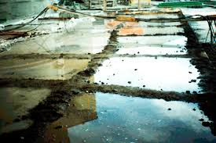
3.2 Procedimiento de Inundación y otros
Otro método empleado para el curado son las utilizaciones saturadas de agua de tierra, arenas, aserrín u otro material que retenga la humedad, sin embargo, hay que ejercer un control constante, ya que los materiales mencionados se pueden secar repentinamente.
Los plásticos como el polietileno sobre la superficie acabada de fundir, garantiza el escape de humedad del concreto, haciendo que el fraguado sea lento por la conservación del agua en el material, durante el periodo inicial de endurecimiento
Existen otros métodos que hacen ganar resistencia temprana del concreto, como son las bolsas de fique que se utilizan para recoger papa; pero el más efectivo y recomendable es la aplicación del agua directamente sin dejar que seque el material, también es utilizado los anti-soles para las columnas y muros de contención.

Slide 4
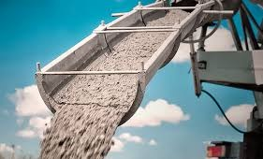
3.3 Dosificaciones de Concretos
3.3.1 Definición del Concreto
El Concreto es una mezcla de cuatro (4) materiales: El cemento como elemento principal, la Arena, la Grava y el Agua. Lo podemos denominar como el proceso base mas relevante en la construcción de cualquier tipo de proyectos, es ahí donde se hace importante su dosificación, en cada uno de los materiales que lo conforman. Cada requerimiento en resistencia tiene una dosificación diferente, dependiendo de la resistencia solicitada; entre los concretos mas utilizados encontramos el estructural, el arquitectónico, el concreto permeable e impermeable, concreto ligero y concreto de alta resistencia.
Nos centraremos en los concretos mas utilizados en los proyectos mas convencionales; el concreto y el hormigón son los mismos y su nombre depende del Pais en donde se use. Para hablar del concreto debemos iniciar por referirnos a los materiales que lo conforman y el cemento conglomera todo en uno para dar como resultado el Concreto.

Slide 5
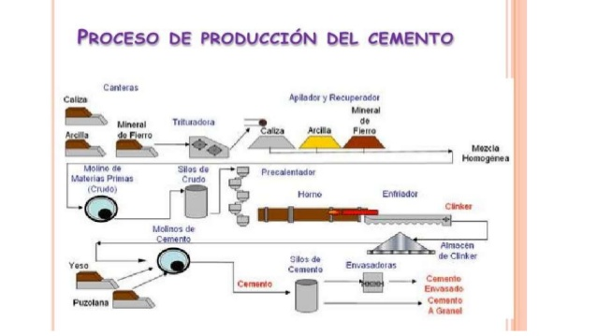
3.3.1.1 El Cemento
El cemento es el material mas relevante en la elaboración de los concretos; existen varios tipos de cemento gris como el Tipo-1, 2 y 3, pero el mas utilizado para estructuras reforzadas es el Portland Tipo-1, es un material aglutinante y reacciona en contacto con el agua, está formado de piedra caliza y arcilla como base, Sílice, Alúmina y óxido de hierro. La composición de éstos materiales dan propiedades al cemento dependiendo de las cantidades proporcionadas, que al ser triturados se produce otro material llamado Clinker y por ultimo se le agrega yeso en porcentajes pequeños que actúa como retardante permitiendo así su fraguado y endurecimiento.
El cemento mas utilizado se encuentra en dos (2) presentaciones: el convencional empleado para usos generales y el cemento estructural utilizado para la construcción de estructuras reforzadas, que normalmente se encuentran en bolsas de 50 kg y ésta es la medida que utilizaremos para dosificar los diferentes concretos, dependiendo de la necesidad del cliente. Este cemento de uso general es utilizado para las construcciones de pisos, losas, muros de contención, logrando resistencias hasta de 3500 PSI y alcanza su mayor resistencia a los 28 días, este tipo de cemento será el que utilizaremos para las dosificaciones de hormigo. El cemento Estructural es utilizado para grandes edificaciones y alcanzan resistencias hasta de 6000 PSI a los 28 días, su tiempo de fraguado es mas corto.

Slide 6
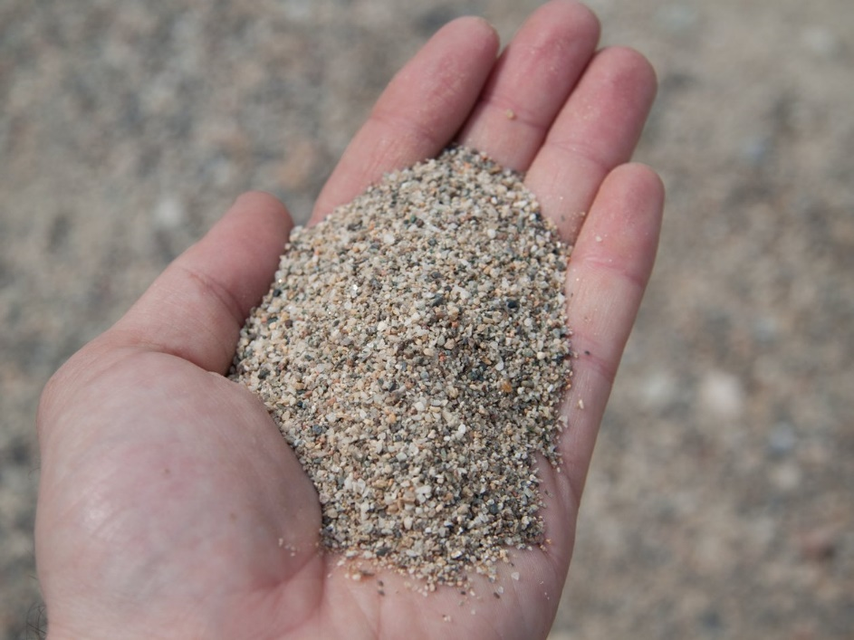
3.3.1.2 Arena de Rio
La arena de rio es un material como su nombre lo indica, es sacada de los ríos con espesores de 2 hasta 5 milímetros, es un material que cumple con los requerimientos granulométricos y compuesto con un material muy relevante para el concreto como lo es el Sílice, , una combinación de silicio con oxígeno (SiO₂). Este reacciona ante algunos minerales agregándole resistencia y dureza. Dependiendo de su tamaño puede ser utilizado en las diferentes actividades de construcción, que junto al cemento se crean las mezclas que sostendrán las paredes, hormigón, vigas, ladrillos, aceras, block, entre otros.
La arena se forma a partir de la desintegración natural de las rocas. En este caso, dependiendo del tamaño de sus partículas hasta un máximo de 5 milímetro será clasificada en un tipo diferente. Si el tamaño de la arena pasa los 5 mm es considerada como grava o gravilla y su textura puede ser en forma de laminares, angulosas y granos.
Existen varios tipos de Arena de rio, pero los mas utilizados son la Fina con 3 a 4 mm de espesor para la construcción de pisos, morteros y concretos para columnas. La grava de rio gruesa con 5 mm de espesor, es utilizada para la elaboración de concretos de alta resistencia, en la construcción de estructuras reforzadas.

Slide 7
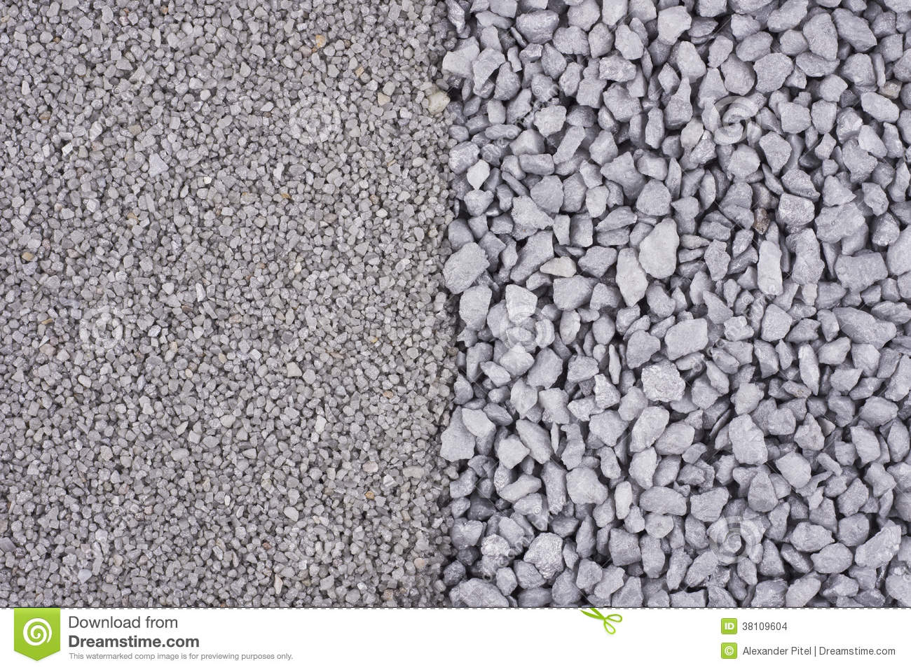
3.3.1.3 Grava de Rio
Existen varios tipos de Grava de rio y son utilizadas para la fabricación de concreto de media y alta resistencia, dependiendo de su utilización; se conocen:
Grava fina con un grosor entre 6 y 8 mm, y sirve para fundir elementos estructurales con una cantidad de refuerzos, que impiden el normal desarrollo de un vaciado; como por ejemplo: las columnas esbeltas, las columnetas de área pequeña y las tortas de placas de entrepiso con espesores mínimos.
Grava media con un grosor entre 8 y 12 mm, es mas resistente que la anterior y se utiliza para rellenos de drenajes, suelos y similares.
Grava gruesa con un grosor entre los 12 y 20 mm, mucho mas resistente que las dos anteriores, muy utilizada para elaborar concretos de media y alta resistencia, se usa para fundir vigas de cimentación, zapatas aisladas, muros de contención, y cimentaciones profundas.
Agua, muy relevante para la resistencia y consistencia del concreto, dependiendo de la relación agua-cemento se puede determinar los asentamientos según su resistencia; el agua es muy esencial para su preparación y posterior curado del concreto, debe estar limpia sin sustancia alguna que pueda perjudicar la resistencia final.

Slide 8
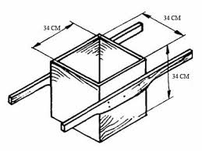
3.4 Dosificación del concreto
En cada proyecto de construcción tienen sus propios requerimientos con lo que tiene que ver con la resistencia del concreto; para ello es importante dosificar las mezclas con la utilización de diseños, que permitan cumplir con las necesidades de la obra.
Cuando el concreto es suministrado de planta concreteras, solo se necesita programar la cantidad, su resistencia y especificaciones para su utilización; pero si la posición geográfica de algunos proyectos impiden que el suministro de planta llegue a obra, se debe contar con un diseño especifico y seguro para ser fabricado en obra.
Como primera recomendación, no es aplicable la utilización de baldes o a paladas para fabricar un concreto; èsto desafortunadamente se ve a cada rato y solo la fidelidad del cemento impide un desastre en varias construcciones.
La manera correcta de elaborar concreto en obra es la siguiente: Se fabrica un cajón en madera liviana de 34x34x34 cm que equivale a 0.04 m3 que es la capacidad de un (1) bulto de cemento de 50 kg para una relación 1:2:3; tendríamos 1 bulto de cemento gris + 2 cajones de arena de rio + 3 cajones de gravilla + 25,71 litros de agua aproximadamente para una resistencia nominal de 3224 PSI a los 28 días.

